Slide 1
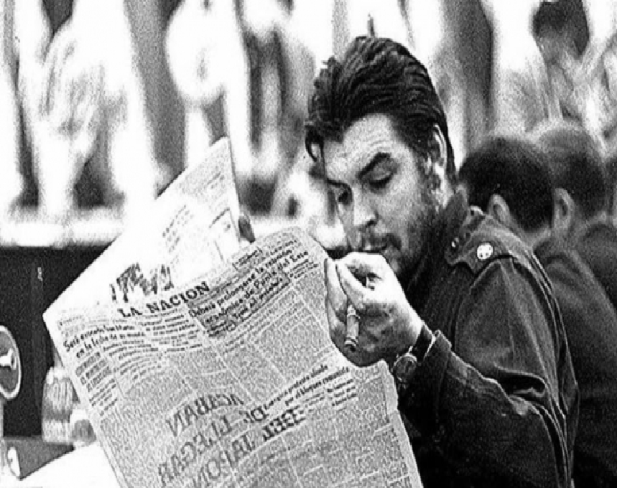
Fidel Castro i Jego epoka w polskiej prasie
dr Krzysztof Całus

Slide 2
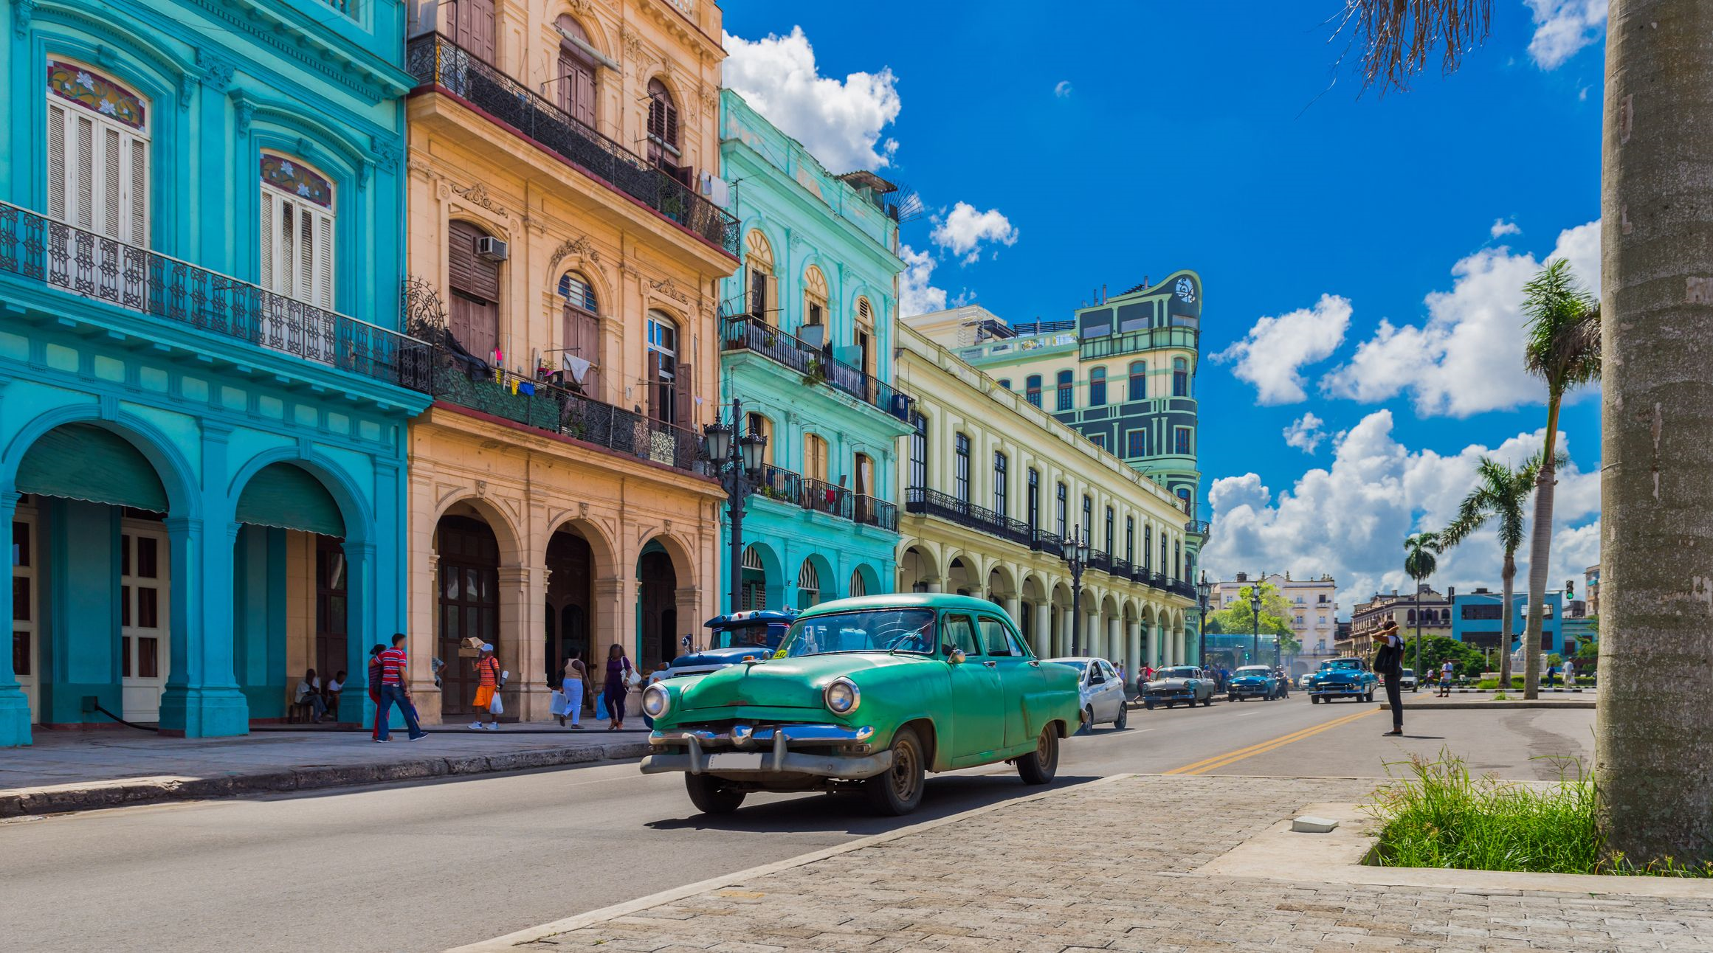
Kuba to kraj wzbudzający emocje i oddziałujący na wyobraźnię ludzką. Tak odległy, a jednak kiedyś będący partnerem gospodarczym i politycznym Polski. W latach 1959-1989 obydwa kraje łączyła wspólnota doświadczeń ustrojowych, gdyż funkcjonowały one w tym samym systemie dwubiegunowym, a za swojego głównego sojusznika miały Związek Socjalistycznych Republik Radzieckich. Były z nim sprzymierzone przeciwko Stanom Zjednoczonym Ameryki i ich sojusznikom, choć z różnych powodów.

Slide 3
Rola mediów
W większości państw media są kreatorem, a także wyrazicielem nastrojów społecznych oraz polityki władzy. Nie inaczej jest we współczesnej Polsce i tak też było przed rokiem 1989. W Polsce Ludowej media pełniły funkcję informacyjną, opiniotwórczą i propagandową, bowiem były zależne od rządu i kontrolowane za pomocą cenzury prewencyjnej. Prasa pisała więc tak, by spełnić polityczną wolę sprawującej władzę Polskiej Zjednoczonej Partii Robotniczej (dalej PZPR) . By przedstawić rzeczywistość w sposób przez nią pożądany i kształtować w czytelnikach określone opinie

Slide 4
.
W 1959 roku, kiedy władzę na Kubie przejął Fidel Castro, kraj ten miał stać się dla Polaków przykładem tego, jak zmobilizowana do walki z „imperializmem” klasa robotnicza małego kraju jest w stanie skutecznie przeciwstawić się wrogiemu mocarstwu i wyzwolić spod jego politycznego wpływu, aby móc samostanowić o własnym losie w duchu ideologii marksizmu- leninizmu. Opisywano liczne działania Stanów Zjednoczonych godzące w kubańską gospodarkę, która radziła sobie dzięki wsparciu państw Bloku Wschodniego, w tym Polski.
Duży nacisk kładziono również na ukazanie skali przemian społecznych, jakie zaszły w życiu mieszkańców Kuby po przejęciu władzy przez Fidela Castro, podejmowano tematy wiązane z poprawą wskaźników ekonomicznych i jakości życia ludzi. Opisy przemian w dostępie do edukacji i kultury dla coraz większych rzesz Kubańczyków, podkreślanie wzrostu poziomu życia poprzez reformy gospodarcze zapewniające każdemu obywatelowi zatrudnienie, a także jakości opieki zdrowotnej, która po rewolucji poprawiła się na tyle, że rząd kubański był w stanie wspomagać inne kraje za pomocą tzw. „dyplomacji medycznej ” nieustannie pojawiały się na łamach polskiej prasy.

Slide 5
Z kolei w prasie Rzeczypospolitej Polskiej Kuba została przedstawiona jako kraj egzotyczny nie tylko z geograficznego, ale przede wszystkim z ideologicznego punktu widzenia. Państwo, które wybrało inną drogę niż Europa Środkowa i Wschodnia, było postrzegane jako miejsce osobliwe, w którym czas się zatrzymał i w którym nadal idee Karola Marksa, Fryderyka Engelsa i Włodzimierza Iljicza Lenina były żywe.
Naturalnie, ze względu na zmiany polityczne i zniesienie cenzury, w III RP tytuły prasowe wykazywały i nadal wykazują się większym pluralizmem ideologicznym niż w PRL. Mamy bowiem prasę zarówno lewicową jak i centrową oraz prawicową, a także liberalną i konserwatywną.

Slide 6
Jaką rolę pełnią media w kreowaniu opinii społecznej?
Czy i jak bardzo różni się obraz Kuby w polskiej prasie w warunkach dominacji ideologii komunistycznej i w czasach pluralizmu politycznego po 1989 roku?
W jaki sposób, w ramach światopoglądowego monolitu prasy w PRL, różniły się opisy Kuby i jej rewolucji w zależności od tematyki i linii politycznej danego czasopisma?
Jaki punkt widzenia na sprawy kubańskie prezentowała prasa katolicka w PRL i czy był on znacząco odmienny od pozostałych tytułów?
Jaki wpływ ma opinia społeczna na treści publikowane w mediach?
Czy cenzura jest w stanie w sposób całkowity odebrać dziennikarzowi możliwość zaprezentowania swoich poglądów?
Jak sytuacja polityczna w Polsce wpłynęła na postrzeganie Kuby i jej rewolucji przez polskich dziennikarzy?

Slide 7
Przyczyny wybuchu rewolucji kubańskiej
I rozdział poświęcony został teoretycznym podwalinom ideowym rewolucji kubańskiej. Ma on charakter wprowadzający. Jego celem jest zapoznanie czytelnika z tematem pracy, próba wyjaśnienia czym była rewolucja kubańska oraz jak i dlaczego do niej doszło.
Podczas rządów Fulgencio Batisty zawieszone zostały swobody obywatelskie. Rządził w sojuszu z najbogatszymi plantatorami. W okresie jego rządów gwałtownie wzrosły nierówności ekonomiczne w kraju. Współpracował z amerykańską mafią, która kontrolowała handel narkotykami, hazard i prostytucję w Hawanie. Stany Zjednoczone popierały Batistę ze względu na jego antykomunizm. Amerykańskie firmy mocno inwestowały na Kubie, posiadały około 40% przemysłu cukrowego, 10% kopalń, 80% firm użyteczności publicznej. Batista mordował, więził i prześladował swoich rywali politycznych. Wyprowadzał też środki publiczne na własne konto, podczas rządów wzbogacił się o 40 mln dolarów. Wszystko to sprawiło, że stał się niezwykle niepopularny na Kubie zwłaszcza wśród biednych i w klasie średniej

Slide 8
Kubański nacjonalizm Jose Martiego
Jednym z ideowych podwalin rewolucji kubańskiej jest myśl kubańskiego wieszcza narodowego, uczestnika wojny o niepodległość Wyspy - Jose Martiego.
Kult tego poety, eseisty i myśliciela politycznego był na Kubie rozpowszechniony na długo przed rewolucją kubańską. W swoich pracach wyrażał on uznanie dla społeczeństwa amerykańskiego, jako zbudowanego przez imigrantów z całego świata. Uważał on, że Stany Zjednoczone zawsze będą dążyć do podporządkowania sobie całego kontynentu amerykańskiego, jego poglądy można nazwać antyamerykańskimi Obserwując politykę USA wobec innych krajów doszedł on do wniosku, że nigdy dobrowolnie nie zgodzą się na pełną polityczną niezależność Kuby Nawet jeśli pomagały Kubańczykom wyzwolić się spod hiszpańskiego panowania, będą ich kraj traktować jak swoją strefę wpływów. Fidel Castro od samego początku działalności, nawet gdy jeszcze nie określał się jako marksista deklarował, że spuścizna ideowa Jose Martiego wywarła kluczowy wpływ na jego poglądy.

Slide 9
Marksizm-leninizm
Drugim elementem składowym ideologii rewolucji kubańskiej był marksizm-leninizm. Początkowo sam Fidel Castro był wobec tej filozofii zdystansowany, a przynajmniej za takiego powszechnie uchodził. Dopiero pod wpływem m.in. starszego brata, Raula oraz Ernesto „Che” Guevary z czasem doszedł do wniosku, że na Kubie należy wprowadzić rządy klasy robotniczej zarządzającej środkami produkcji za pośrednictwem partii komunistycznej. Kontrolowała ona środki produkcji odebrane klasom dotychczas posiadającym, sprzymierzonym z poprzednią głową państwa, popieranym przez Stany Zjednoczone Fulgencio Batistą. To za ich namową swoją wrogość wobec USA ugruntował w sprzeciwie wobec kapitalizmu widząc w nim narzędzie wrogiego mocarstwa, znacjonalizował przemysł, wywłaszczył amerykańskie firmy i przeprowadził reformę rolną oraz wiele innych zmian społeczno-ekonomicznych w duchu marksizmu -leninizmu. Postanowił więc, wobec braku alternatywy, zbliżyć się politycznie do ZSRR.

Slide 10
Guevaryzm
Ostatni podrozdział I rozdziału poświęcony został doktrynie guevaryzmu, jako lokalnej odmiany marksizmu dostosowanej do potrzeb krajów rozwijających się, ale także rozumianego jako teoria walki partyzanckiej i jego wpływu na późniejsze poglądy Fidela Castro.
Guevara czerpał z kilku nurtów marksizmu jednocześnie pozostając dalece krytycznym wobec systemu zaimplementowanego przez ZSRR w Europie Wschodniej. Z leninizmu przejął koncepcję rządów klasy robotniczej za pośrednictwem awangardowej partii komunistycznej. W tak zarządzanym państwie partia miała znieść prywatną własność środków produkcji i wprowadzić socjalizm będący etapem przejściowym na drodze do osiągnięcia komunizmu. Z trockizmu z kolei zapożyczył teorię permanentnej rewolucji, którą osobiście próbował uskuteczniać biorąc udział w antykolonialnych lewicowych przewrotach w Afryce i Ameryce Południowej, zaś z maoizmu przekonanie o możliwości przejścia państwa gospodarki feudalnej do socjalizmu z pominięciem fazy kapitalizmu. To również Ernesto Guevara przeszczepił na grunt kubański koncepcję walki partyzanckiej prowadzonej przez małe, dobrze wyszkolone i szybko przemieszczające się grupy żołnierzy, których skoordynowane akcje były w stanie doprowadzić do wybuchu ogólnokrajowej rewolucji na Wyspie.

Slide 11
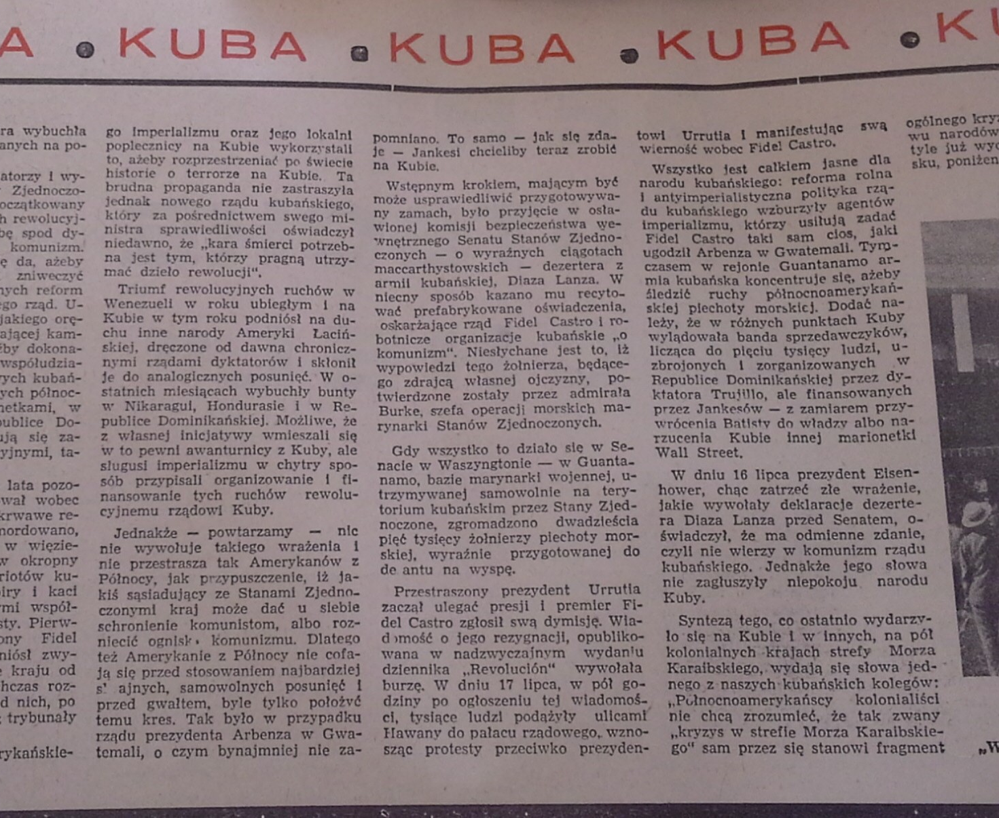
Prasa PRL „Polityka”
Pierwszy podrozdział II rozdziału poświęcono tygodnikowi „Polityka”, będący oficjalnym organem prasowym PZPR. Periodyk ten stawiał sobie wówczas za cel kształtowanie światopoglądu czytelnika w duchu marksizmu-leninizmu. Kiedy na jego łamach poruszano tematykę rewolucji kubańskiej, zawsze podkreślano sytuację geopolityczną Kuby, jej historię, relacje z USA. Przeprowadzano politologiczne analizy, które miały świadczyć o słuszności prowadzonej przez kubańskie władze polityki. Podkreślano jej kolonialną przeszłość oraz późniejszą polityczną zależność od Stanów Zjednoczonych zaprowadzoną przez amerykańskie władze w imię zasady „Ameryka dla Amerykanów”.

Slide 12
„Sprawy Międzynarodowe”
Kolejny podrozdział drugiego rozdziału poświęcono periodykowi naukowemu „Sprawy Międzynarodowe” wydawanemu pod auspicjami Polskiego Instytutu Spraw Międzynarodowych. Jest to czasopismo eksperckie, niszowe, przeznaczone dla osób, które zawodowo zajmują się polityką zagraniczną i posiadających specjalistyczną wiedzę na ten temat. Za czasów Polski Ludowej podejmowano się w nim analizy polskiej polityki zagranicznej uwzględniając ówcześnie obowiązującą strategię geopolityczną opartą na doktrynie bezpieczeństwa narodowego, którego gwarantem miał być sojusz militarny, polityczny i gospodarczy z ZSRR. O Kubie pisano zazwyczaj w kontekście możliwych konfrontacji militarnych z USA i kryzysów politycznych mogących prowadzić do zaburzenia dwubiegunowego, pojałtańskiego ładu światowego. Dużo miejsca poświęcono więc wspomnianemu już kryzysowi kubańskiemu, który gdyby nie został zażegnany, mógłby doprowadzić do wybuchu globalnego konfliktu zbrojnego z użyciem broni atomowej. Ważnym tematem dla redaktorów „Spraw Międzynarodowych” był Ruch Państw Niezaangażowanych, do którego należała również Kuba.

Slide 13
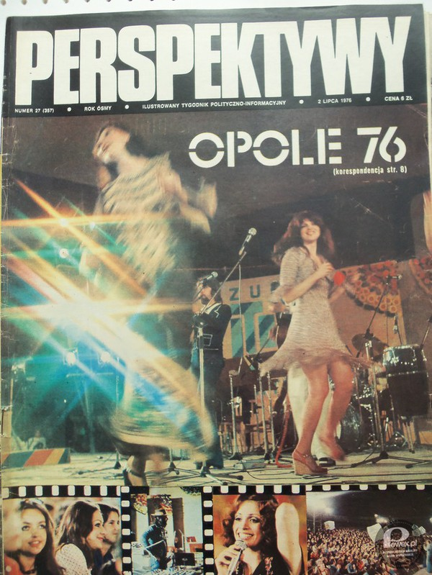
„Perspektywy”
Trzeci podrozdział drugiego rozdziału Autor poświęcił „Ilustrowanemu Tygodnikowi Społeczno - Politycznemu »Perspektywy«”. Był to periodyk o charakterze kulturalno- rozrywkowym. Poruszając temat Kuby i rewolucji kubańskiej jego redaktorzy nie skupiali się tylko na kwestiach politycznych, ale również na kubańskiej kulturze oraz na codziennym życiu Kubańczyków, którego opisy pochodziły z bezpośrednich relacji korespondentów. Czytelnik mógł dzięki lekturze tego czasopisma poznać kubański film, literaturę oraz malarstwo. Miał możliwość również przeczytać o sytuacji politycznej na Kubie, gdy ta się zmieniała, gdy działo się coś ważnego, coś co miało znaczenie dla samej Kuby lub dla Polski. „Perspektywy” były też skierowane do innego czytelnika niż poprzednie tytuły. Do takiego, który niekoniecznie jest dobrze zaznajomiony z omawianą tematyką, ale chce z jakiegoś powodu dowiedzieć się czegoś o świecie, w formie skondensowanej i łatwej do przyjęcia.

Slide 14
„Forum”
W czwartym podrozdziale Autor podjął się omówienia obrazu rewolucji kubańskiej przedstawionego w PRL na łamach tygodnika „Forum”. Jest to czasopismo zajmujące się publikowaniem głównie przedruków artykułów z prasy zagranicznej. Te, które dotyczyły Kuby i rewolucji kubańskiej pochodziły gównie, choć nie tylko, z prasy lewicowej.
Z „Forum” czytelnik był w stanie dowiedzieć się, co prasa zagraniczna pisała na temat Ernesto „Che” Guevary i jego działań w Afryce. Przybliżano w niej założenia jego filozofii, postulatów ze szczególnym uwzględnieniem idei antykolonializmu. W publikowanych artykułach „Che” Guevara przedstawiany był jako ideowiec walczący o wyzwolenie uciśnionych ludów Afryki spod kolonialnego panowania, co zostało odpowiednio uzasadnione poprzez odwołanie się do głoszonego przez niego marksizmu.

Slide 15
Prasa katolicka w PRL „Tygodnik Powszechny”
Trzeci rozdział pracy doktorskiej Autor poświęcił na przeanalizowanie stosunku prasy katolickiej w czasach Polski Ludowej do Kuby i jej rewolucji. W tamtym czasie to właśnie prasa związana z Kościołem katolickim prezentowała linię odmienną od marksistowsko- leninowskiej, choć i tak podporządkowaną wspieranej przez rząd ideologii w mniejszym lub większym stopniu. Opisane w dysertacji katolickie periodyki prezentowały nurt katolicyzmu otwartego, posoborowego, skłonnego do podjęcia dialogu z władzami komunistycznymi.
„Tygodnik Powszechny” to periodyk wydawany od 1945 roku. Reprezentował środowisko katolików gotowych zaakceptować zaistniałe zmiany polityczne i szukać płaszczyzny porozumienia z komunistami. Redaktorzy deklarowali chęć włączenia się w dzieło odbudowy Polski po wojnie. Zadanie, jakie przed sobą postawili to odnalezienie punktów wspólnych między katolicyzmem, a filozofią marksizmu i stworzenie płaszczyzny wzajemnego dialogu między nimi. Grupą docelową tej gazety była inteligencja katolicka, gotowa uczestniczyć w intelektualnych polemikach z przedstawicielami innych idei światopoglądowych. Przez wiele lat to właśnie łamy „Tygodnika Powszechnego” były platformą w miarę swobodnej wymiany myśli. Redaktorzy starali się pomóc katolikom odnaleźć się w nieprzyjaznej rzeczywistości ideologicznej i odpowiedzieć na pytanie, jak pogodzić bycie obywatelem Polski Ludowej z katolicyzmem bez konieczności postępowania wbrew własnemu sumieniu.

Slide 16
Miesięcznik „Znak”
Miesięcznik „Znak” od początku, w przeciwieństwie do „Tygodnika Powszechnego” był pismem formalnie niezależnym od Kościoła katolickiego, wzorowanym na francuskim „Esprit”, bardzo silnie naznaczonym filozofią personalistyczną. Częściej też poruszano tematykę polityczną, w tym także kubańską. Szczególnie było to widoczne w sytuacjach, kiedy na świecie działy się rzeczy, które stawiały przed ludźmi wyzwania moralne. Redaktorzy starali się być dla czytelników pomocnikami w kształtowaniu własnych poglądów na ówczesną sytuację polityczną na świecie. Mimo, wydawać by się mogło, antykomunistycznej proweniencji, nie zawsze opisywali konflikt zimnowojenny, czy też konkretne jego odsłony, stając po stronie Zachodu. Zdarzało się, że na jego łamach krytykowano amerykańską politykę wobec Kuby, a ponad wszystko wyrażano poparcie dla pokojowego rozwiązywania konfliktów, zwłaszcza w obliczu zagrożenia wojną atomową.

Slide 17
„Niedziela”
Z kolei Tygodnik Katolicki „Niedziela” koncentrował się raczej na życiu wewnętrznym Kościoła katolickiego i jeśli poruszał temat Kuby i jej rewolucji to tylko w kontekście sytuacji katolików na Wyspie, dialogu Kościoła z rządem kubańskim lub planowanej wówczas na przyszłość pielgrzymki Jana Pawła II do tego kraju. Szczególnie dużo miejsca redaktorzy poświęcili omówieniu Krajowego Spotkania Kościelnego w Hawanie w 1986 roku. W kilku artykułach i relacjach z wywiadów opisywano jak bardzo zmienił się stosunek kubańskiego rządu do hierarchii kościelnej, jak dalece obie strony gotowe były pójść na kompromis, aby osiągnąć porozumienie, które pozwoliłoby kubańskim katolikom cieszyć się swobodą praktykowania religii, a duchownym wolnością sprawowania posługi duszpasterskiej. Podkreślano, jaki wielki przełom nastąpił, jak wiekopomne było to wydarzenie i wyrażano nadzieję, że Jan Paweł II po zastosowaniu się do bilateralnych ustaleń z Hawany będzie mógł odwiedzić Wyspę. Podkreślano, że strona kubańska zapewniała, iż zostanie przyjęty z szacunkiem należnym głowie państwa i Kościoła.

Slide 18
Obraz Kuby i jej rewolucji w prasie III RP „Polityka”
Podrozdział pierwszy poświęcony został omawianemu w rozdziale II tygodnikowi „Polityka”. Był on w czasach Polski Ludowej oficjalnym organem prasowym PZPR, a po zmianie ustroju i usunięciu hasła „Proletariusze wszystkich krajów - łączcie się!” ze strony tytułowej, stał się tygodnikiem socjaldemokratycznym, umiarkowanie lewicowym. Wcześniej wychwalający Fidela Castro redaktorzy po 1989 poruszali temat Kuby w sposób bardziej zrównoważony, zdystansowany i krytyczny. Nie wahali się już wspominać o sytuacji gospodarczej na Wyspie, o niskim poziomie życia, nie zawsze obwiniając o to amerykańskie sankcje ekonomiczne. Dezaprobata dla kraju, który nie poszedł drogą Europy Środkowo - Wschodniej i nadal opiera się na zasadach marksizmu-leninizmu wyraźnie przebija z treści artykułów w „Polityce” po 1989 roku. Redaktorzy w swoich tekstach mniej lub bardziej wyraźnie sugerowali, że jedyna właściwa droga, jaką powinna pójść Kuba to transformacja ustrojowa i gospodarcza w kierunku demokracji liberalnej i kapitalizmu. Pomimo deklarowanej lewicowości, na łamach „Polityki” w III RP publikowali autorzy o różnych zapatrywaniach: od lewicowego Daniela Passenta, usiłującego wykazać zrozumienie dla kubańskiej polityki, do zdecydowanie antykomunistycznego Krzysztofa Mroziewicza, który uważał, że Kuba powinna stać się wolnorynkowa i demokratyczna nawet, jeśli miałoby do tego doprowadzić siłowe obalenie Fidela Castro

Slide 19
„Wprost”
Drugi podrozdział Autor poświęcił obrazowi rewolucji kubańskiej przedstawionemu na łamach tygodnika „Wprost”. Jest to periodyk umiarkowanie prawicowy hołdujący zdecydowanie innym wartościom niż „Polityka”, któremu jednak udało się, zachowując dziennikarski obiektywizm, przedstawić sytuację na Wyspie z różnych punktów widzenia. W tygodniku „Wprost” ukazał się m.in. tekst Jacka Hinza o Igrzyskach Panamerykańskich w Hawanie w 1992 roku, które według jego relacji wpłynęły negatywnie na sytuację ekonomiczną Kubańczyków, a także zwiększyły policyjne represje. Opublikowano również wywiad z uczestnikiem rewolucji kubańskiej niezadowolonym z kierunku w jakim się rozwinęła, przekonanym o tym, że z jej efektów nie był zadowolony nawet sam Fidel Castro. Redaktorzy zastanawiali się również w jakim kierunku w przyszłości pójdzie Kuba - czy liberalnym i całkowicie wolnorynkowym, czy też będzie konstytuować dotychczasowy kurs, a może wybierze model pośredni, jak Wietnam lub Chiny. Co ważne, redaktorzy nie zakładali, że dla Wyspy istnieje tylko jedna właściwa droga, którą powinna podążyć. Autor starał się zademonstrować szerokie spektrum stanowisk zaprezentowanych na łamach czasopisma, zwracając uwagę na paradoksalnie mniejszy krytycyzm w stosunku do Kuby i rewolucji kubańskiej niż zaprezentowany w „Polityce”.

Slide 20
„Przegląd” i „Przegląd Tygodniowy”
Trzeci podrozdział poświęcono analizie artykułów w „Przeglądzie Tygodniowym” i „Przeglądzie”. Czasopisma te charakteryzują się centrolewicową orientacją polityczną i bardzo ostrożnym, zachowawczym podejściem do tematu Kuby i jej rewolucji. Biorąc pod uwagę linię polityczną obydwu czasopism można się spodziewać podejmowania śmiałych prób obrony rewolucji kubańskiej jako fenomenu politycznego, zrywu robotników chcących przezwyciężyć nierówności społeczne. Tymczasem, owszem, redaktorzy wspominali o tym, że Fidel Castro przywrócił Kubańczykom godność, że w porównaniu do sytuacji sprzed roku 1958 społeczeństwo jest mniej rozwarstwione, a szeroko pojęta polityka społeczna stoi na wyższym poziomie, tak samo jak edukacja i opieka medyczna. Dominowała krytyka współczesnej sytuacji gospodarczej, autorytarnego charakteru władzy oraz ograniczonych możliwości podróżowania za granicę. Można więc dojść do wniosku, że albo lewicowi dziennikarze po roku 1989 stwierdzili, że powinni robić wszystko, aby nie zostać posądzonymi o prokomunistyczne sympatie, albo rzeczywiście stali się bardziej krytyczni wobec kubańskich rządów niż ich koledzy z prawicowego „Wprost”.

Slide 21
„Gazeta Wyborcza”
Ostatni podrozdział książki Autor poświęcił „Gazecie Wyborczej” z uwagi na to, że był to oficjalny organ prasowy NSZZ „Solidarność” podczas polskich przemian ustrojowych. Tworzyli ją od początku ludzie silnie naznaczeni etosem walki z komunistami, co nie pozostało bez wpływu na ich stanowisko względem Kuby i jej rewolucji, które zdaje się być najbardziej krytyczne ze wszystkich przedstawionych w niniejszej dysertacji. Z powyższych powodów, chcąc zaprezentować całe spektrum opinii na temat rewolucji kubańskiej w Polskiej prasie, Autor uznał, że omówienia stanowisk prezentowanych na ten temat w „Gazecie Wyborczej” nie mogło w tej pracy doktorskiej zabraknąć.

Slide 22
Podsumowanie
Całokształt przeprowadzonych w rezultacie badań, odnoszących się do tematyki Kuby i rewolucji kubańskiej w prasie polskie w latach 1959-2016, doprowadził autora rozprawy doktorskiej do sformułowania ostatecznych wniosków końcowych:
Temat Kuby oraz rewolucji kubańskiej częściej poruszany był w prasie Polski Ludowej niż III RP
W PRL Kuba oraz i jej rząd przedstawiane były w większości (choć nie zawsze) w pozytywnym świetle, jako państwo, które pomimo przeciwności losu jest w stanie stanowić o sobie w sposób uważany przez siebie za słuszny i zapewnić swoim obywatelom względnie stabilny poziom życia
Przekaz PRL-owskiej prasy na temat Kuby nie był jednorodny, pisano o niej z różną częstotliwością i kładąc nacisk na różne kwestie, w zależności od grupy docelowej danego czasopisma oraz okresu w jakim dany artykuł się ukazał.
W prasie III RP przeważają opinie krytycznie oraz negatywne, co wynika ze zniesienia cenzury i zalegalizowanie działania mediów niezależnych, co doprowadziło do zaistnienia pluralizmu politycznego na rynku medialnym
W 1989 roku nastąpiła zmiana ideologicznego paradygmatu na wolnorynkowy i zdystansowany wobec polityków powiązanych z szeroko pojętą lewicą
Nie ma wyraźnych różnic ilościowych, jeśli chodzi o liczbę autorów wprost ujawniających swoje poglądy polityczne w pisanych tekstach, między prasą PRL, a III RP

Slide 23
ANEKSY

Slide 24
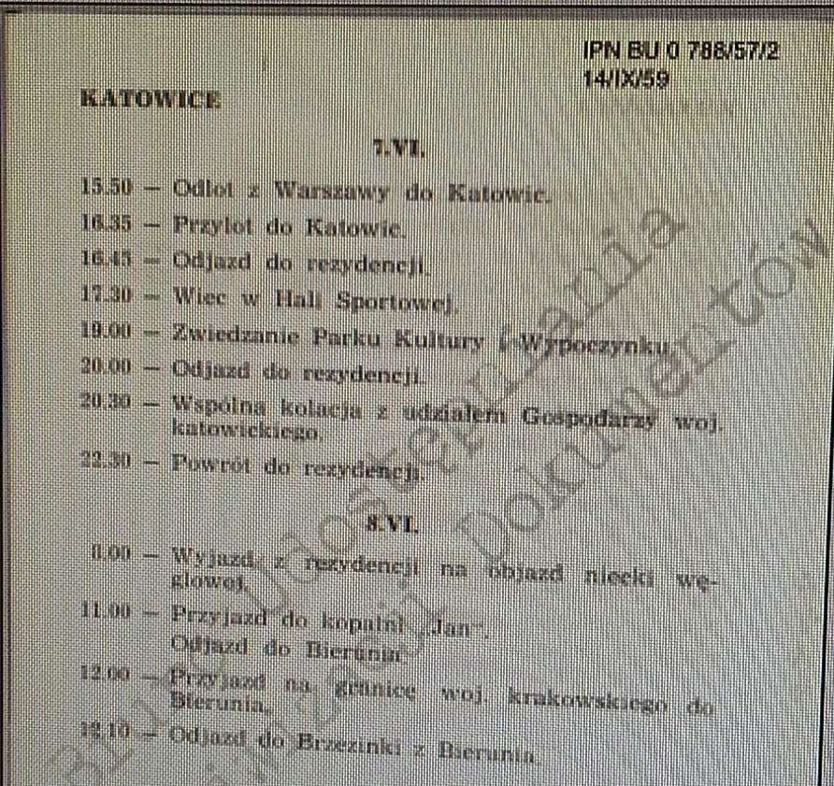

Slide 25
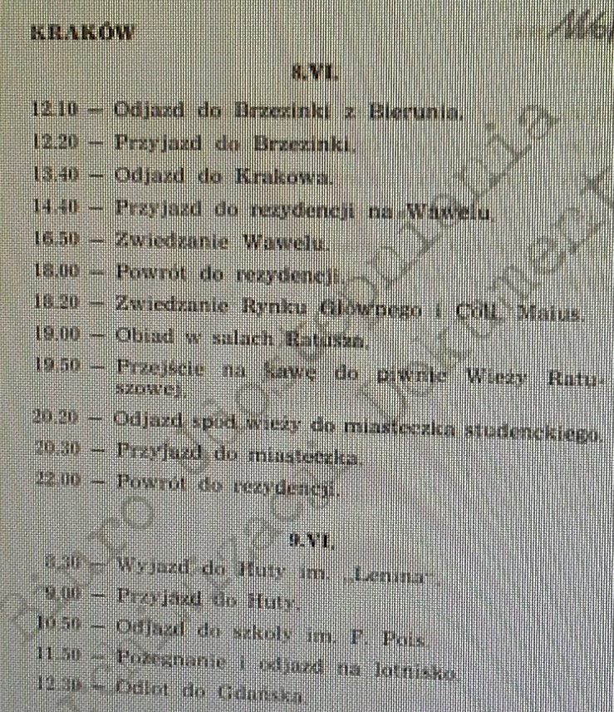
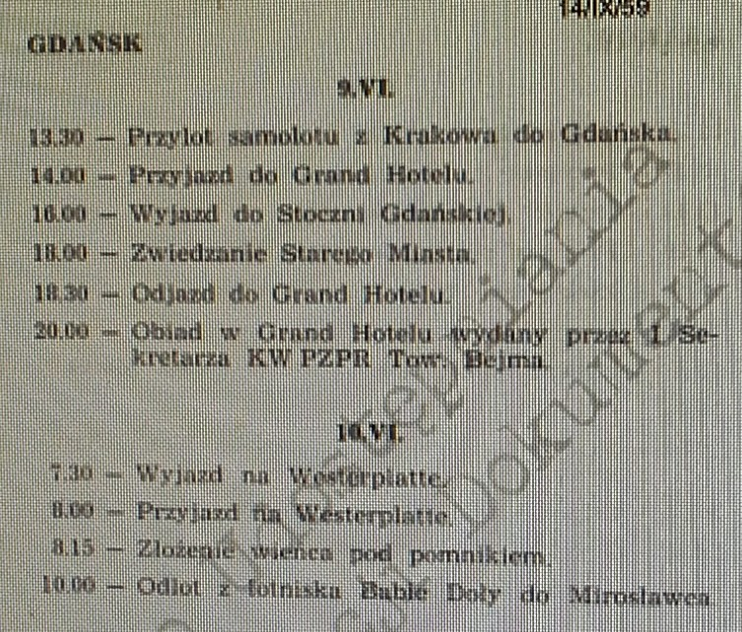
Plan wizyty Fidela Castro w Polsce

Slide 26
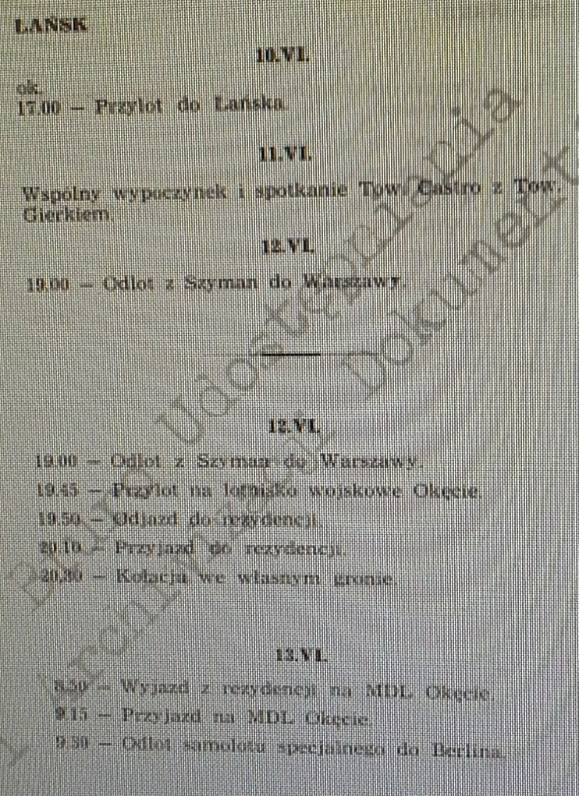
Plan wizyty Fidela Castro w Polsce

Slide 27
Dziękuję za uwagę

